Slide 1
动态规划（Dynamic Programming）
R. Bellman50年代执教于普林斯顿和斯坦福大学，后进入兰德（Rand）研究所。1957年发表“Dynamic Programming”一书，标识动态规划的正式诞生。
动态规划是解决复杂系统优化问题的一种方法。是解决动态系统多阶段决策过程的基本方法之一。
动态规划的研究对象和引例
动态规划的基本概念和定义
动态规划的基本思想和基本方程
动态规划的理论基础和具体迭代方 法

Slide 2
教学大纲:
理解动态规划基本概念、最优化原理和基本方程，通过资源分配和生产与存储等问题,学习应用动态规划解决多阶段决策问题。
重点 : 掌握动态规划模型结构、逆序法算法原理、资源分配、设备更新、生产于存贮等问题。难点为动态规划中状态变量等的确定。

Slide 3
第一节 动态规划的研究对象和引例
引例1 最短路问题
6
1
4
3
4
8
5
5
8
6
7
4
A
9
2
7
5
E
6
2
8
3
5
7
1
8
3
6
3
9
1
2
3
4
5

Slide 4
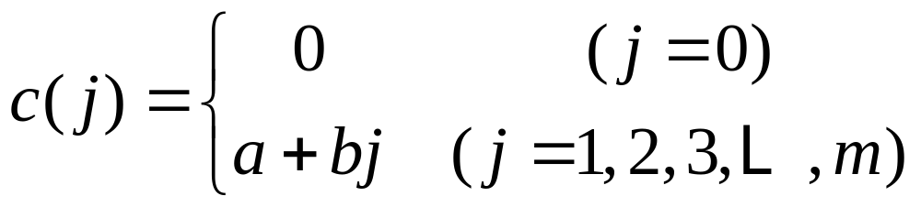
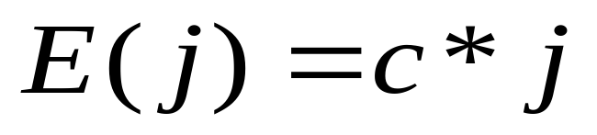
引例2：生产与存贮问题
某工厂生产并销售某种产品，已知今后4个月市场需求预测如表2-1所示，每月生产单位产品的费用为
其中为生产的固定费用，为可变生产费率，为生产能力。供应需求所剩余产品应存入仓库，每月库存单位产品的费用为
（千元）

Slide 5
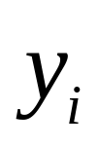
计划开始和计划期末库存量都是0。试制定4个月的
生产计划，在满足用户需求的条件下使总费用最小。
i | 1 | 2 | 3 | 4
需求 | 2 | 3 | 2 | 4

Slide 6
动态规划的研究对象
动态系统：
包含随时间变化的因素和变量的系统。
线性系统、非线性系统。
动态系统
的特点：
系统在某个时刻的状态，往往要依某种形式受过去某些决策的影响；
而系统的当前状态和决策又会影响系统今后的发展。
如经济系统,生产系统等。
动态决策
问题：
将时间作为决策变量之一的决策问题称为动态决策问题。

Slide 7
动态决策问题的特点：
系统所处的状态和时刻是进行决策的重要因素；
即在系统发展的不同时刻（或阶段）根据系统所处的状态，不断地做出决策；
找到不同时刻的最优决策以及整个过程的最优策略。
多阶段决策问题：
是动态决策问题的一种特殊形式；
在多阶段决策过程中,系统的动态过程可以按照时间进程分为状态相互联系而又相互区别的各个阶段；
每个阶段都要进行决策,目的是使整个过程的决策 达到最优效果。

Slide 8
决策
决策
决策
状态
状态
状态
状态
…
n
1
2
多阶段决策问题的典型例子：
1 . 生产决策问题：企业在生产过程中，由于需求是随时间变化的，因此企业为了获得全年的最佳生产效益，就要在整个生产过程中逐月或逐季度地根据库存和需求决定生产计划。
2. 机器负荷分配问题：某种机器可以在高低两种不同的负荷下进行生产。在高负荷下进行生产时，产品的年产量g和投入生产的机器数量u₁的关系为
g=g(u₁)

Slide 9
这时，机器的年完好率为a，即如果年初完好机器的数量为u，到年终完好的机器就为au, 0<a<1。
在低负荷下生产时，产品的年产量h和投入生产的机器数量u₂的关系为
h=h(u₂)
相应的机器年完好率b, 0< b<1。
假定开始生产时完好的机器数量为s₁。要求制定一个五年计划，在每年开始时，决定如何重新分配完好的机器在两种不同的负荷下生产的数量，使在五年内产品的总产量达到最高。

Slide 10
3. 航天飞机飞行控制问题：由于航天飞机的运动的环境是不断变化的，因此就要根据航天飞机飞行在不同环境中的情况，不断地决定航天飞机的飞行方向和速度（状态），使之能最省燃料和实现目的（如软着落问题）。
不包含时间因素的静态决策问题（本质上是一次决策问题）也可以适当地引入阶段的概念，作为多阶段的决策问题用动态规划方法来解决。
4 . 线性规划、非线性规划等静态的规划问题也可以通过适当地引入阶段的概念，应用动态规划方法加以解决，后面将详细介绍。

Slide 11
5 . 最短路问题：给定一个交通网络图如下，其中两点之间的数字表示距离（或花费），试求从A点到E点的最短距离（总费用最小）。
6
1
4
3
4
8
5
5
8
6
7
4
A
9
2
7
5
E
6
2
8
3
5
7
1
8
3
6
3
9
1
2
3
4
5

Slide 12
典型 问题:
生产存贮决策问题
机器负荷分配问题
最短路问题

Slide 13
第二节 动态规划的基本概念和定义
1. 阶段（stage）
把所给问题的过程，适当地分为若干个相互联系的阶段;
描述阶段的变量称为阶段变量，常用k表示；
阶段的划分，一般是按时间和空间的自然特征来划分 ；
年、月、路段
但要便于把问题的过程能转化为多阶段决策 的过程。
一个数、一组数、一个向量
2. 状态（state）
每个阶段开始所处的自然状态或客观条件。
通常一个阶段有若干个状态。
描述过程状态的变量称为状态变量，常用s_{k}表示第k阶段的状态。
状态变量的取值有一定的允许集合或范围，此集合称为状态允许集合。

Slide 14
3. 决策和策略（Decision and Policy)
过程的某一阶段、 某个状态, 可以做出不同的决定(选择),
决定下一阶段的状态，这种决定称为决策。
在最优控制中也称为控制。
一个数
一组数
一个向量
描述决策的变量，称为决策变量。
决策变量是状态变量的函数。
常用u_{k}(s_{k}) 表示第k阶段当状态为 s_{k}时的决策变量。
在实际问题中决策变量的取值往往在某一范围之内，此范围称为允许决策集合。常用D_{k}(s_{k})表示第k阶段从状态s_{k}出发的允许决策集合，显然有
u_{k}(s_{k}) ∈ D_{k}(s_{k})

Slide 15
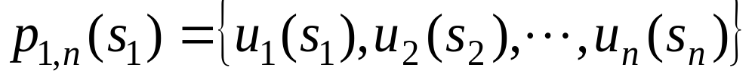
策略:
按顺序排列的决策组成的集合；
由第k n(终止状态)为止的过程，称为问题的后部子过程（k子过程）。
由每段的决策按顺序排列组成的决策函数序列称为k子过程策略，
简称子策略，记为p_{k,n}(s_{k})，即
当k=1时，此决策函数序列成为全过程的一个策略，简称策略，记为p_{1,n} (s₁).即
可供选择的策略有一定范围，此范围称为允许策略集合，用p表示。从允许策略集合中找出达到最优效果的策略称为最优策略。

Slide 16
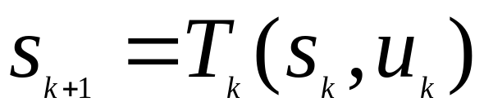
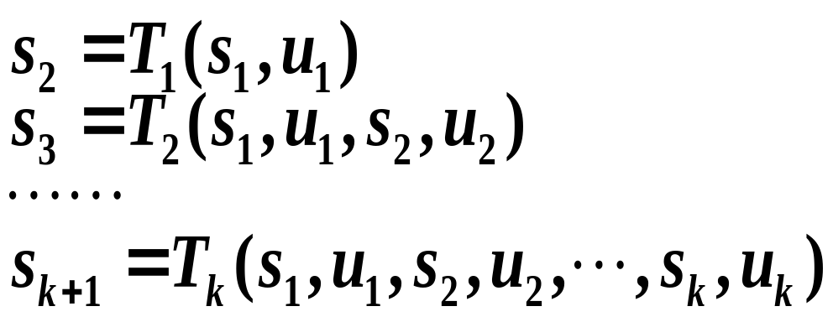
4. 状态转移方程
可以在各个阶段进行决策，去控制过程发展的多段过程；
其发展是通过一系列的状态转移来实现的；
系统在某一阶段的状态转移不但与系统的当前的状态和决策有关，而且还与系统过去的历史状态和决策有关。其状态转移方程如下（一般形式）
状态转移方程是确定过程由一个状态到另一个状态的演变过程。如果第k阶段状态变量s_{k}的值、该阶段的决策变量一经确定，第k+1阶段状态变量s_{k+1}的值也就确定。
具体如下：

Slide 17
图示如下：
u₁
u₂
u_{k}
s₁
s₂
s₃
s_{k}
S_{k+1}
…
k
1
2
能用动态规划方法求解的多阶段决策过程是一类特殊的多阶段决策过程，即具有无后效性的多阶段决策过程。

Slide 18
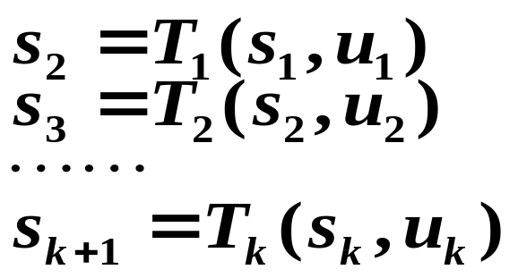
无后效性(马尔可夫性)
如果某阶段状态给定后，则在这个阶段以后过程的发展不受这个阶段以前各段状态的影响；
过程的过去历史只能通过当前的状态去影响它未来的发展；
构造动态规划模型时，要充分注意是否满足无后效性的要求；
状态变量要满足无后效性的要求；
如果状态变量不能满足无后效性的要求，应适当地改变状态的定义或规定方法。
状态具有无后效性的多阶段决策过程的状态转移方程如下
动态规划中能
处理的状态转移
方程的形式。

Slide 19
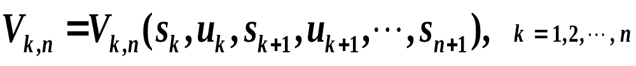
5. 指标函数和最优值函数
用来衡量所实现过程优劣的一种数量指标，称为指标函数；
它是定义在全过程或所有后部子过程上确定的数量函数。
费用、成本、利润、路长等 。
用V_{k, n} 表示之。
动态规划模型的指标函数，应具有可分离性，并满足递推关系。
即V_{k,n}可以表示为s_{k},u_{k},V_{k+1,n}的函数。
常见的指标函数的形式是：

Slide 20
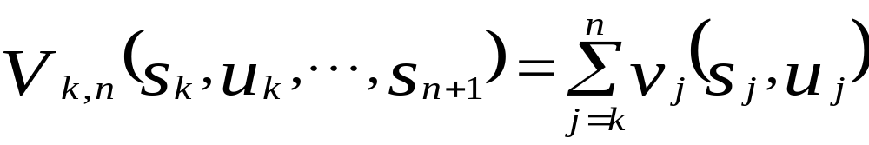
常见的指标函数的形式是：
过程和它的任一子过程的指标是它所包含的各阶段的指标和。即
无后效性的结果。
其中v_{j}(s_{j} ) 表示第 j 阶段的阶段指标。这时上式可写成

Slide 21
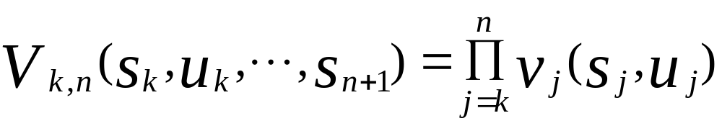
过程和它的任意子过程的指标是它所包含的各阶段的指标的 乘 积。即
则可改写成

Slide 22
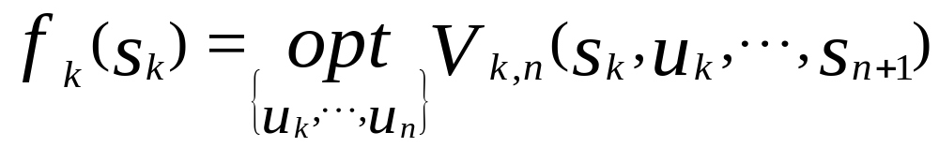
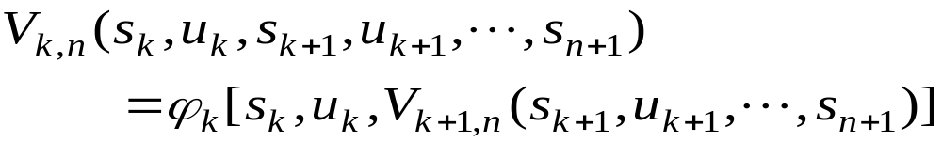
最优值函数：
第k阶段 第n阶段
状态s_{k} 终止状态
采取最优策略所得到的指标函数值。
即
可递推
多阶段决策过程的数学模型：（具有无后效性的多阶段决策过程）

Slide 23
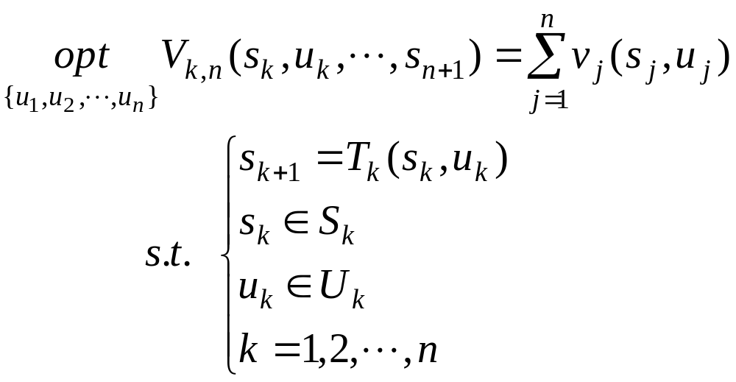
多阶段决策过程的数学模型：（具有无后效性）

Slide 24
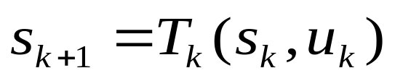
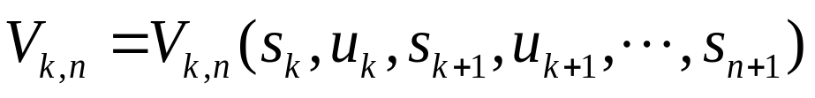
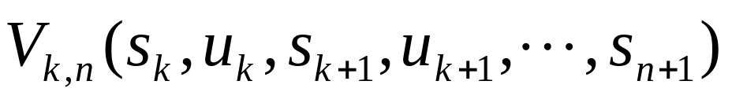
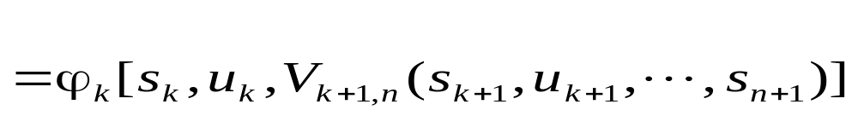
小结:
无后效性
动态规划本质上是多阶段决策过程;
概念 : 阶段变量k﹑状态变量s_{k}﹑决策变量u_{k};
方程 : 状态转移方程
效益
指标:
可递推
指标函数形式:
和、
积

Slide 25
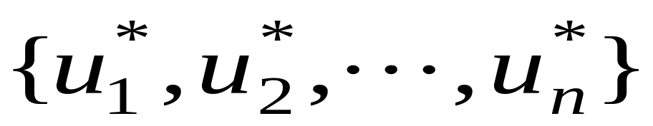
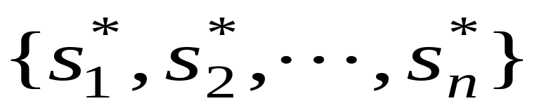
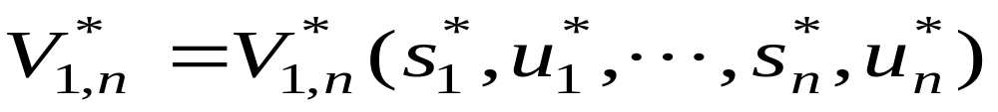
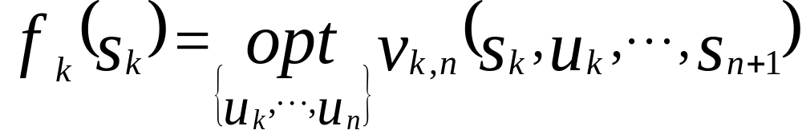
解多阶段决策过程问题，求出
最优策略，即最优决策序列
最优轨线，即执行最优策略时的状态序列
f₁(s₁)
最优目标函数值
从k到终点最优策略
子策略的最优目标函数值

Slide 26
第三节：动态规划的基本思想和基本方程
6
1
4
3
4
8
5
5
8
6
7
4
A
9
2
7
5
E
6
2
8
3
5
7
1
8
3
6
3
9
1
2
3
4
5

Slide 27
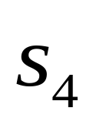
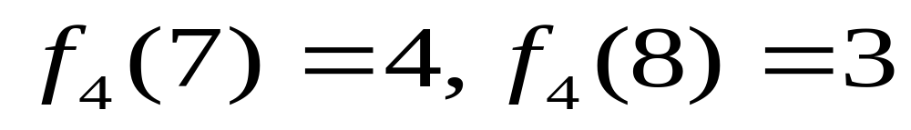
最短路的特性：如果已有从起点到终点的一条最短路，那么从最短路线上中间任何一点出发到终点的路线仍然是最短路。（证明用反证法）
第一步：从k=4开始，状态变量 可取两种状态⑦、⑧，它们到E点的路长分别为4，3。即：

Slide 28
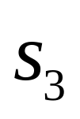
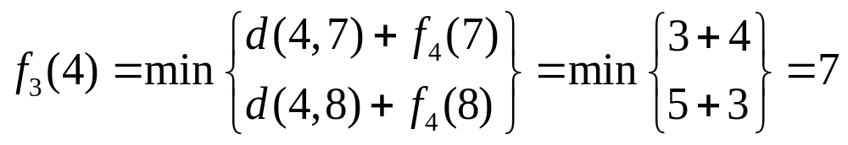
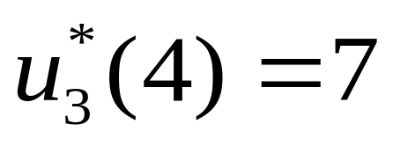
第二步：k=3，状态变量 可取三个值④、⑤、⑥，这是经过一个中途点到达终点E的两级决策问题，从城市④到E有两条路线，需加以比较，取其中最短的，即：
这说明由城市④到终点E最短距离为7，其路径为④→⑦→E。相应决策为：

Slide 29
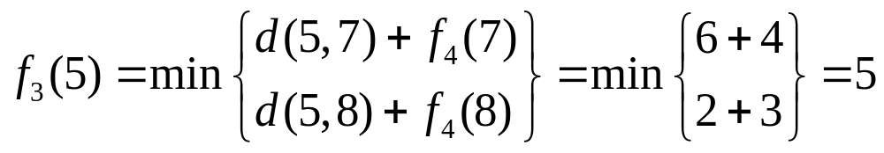
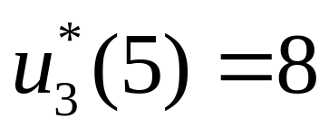
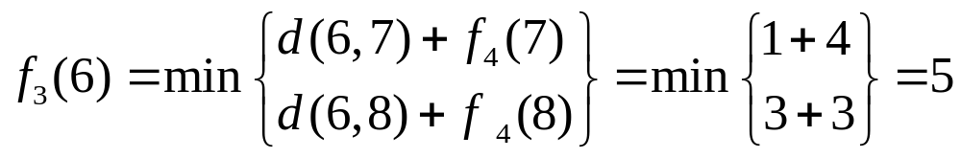
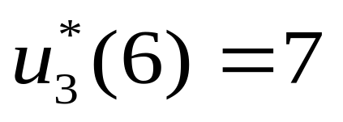
即城市⑤到终点最短距离为5，其路径为⑤→⑧→E。相应决策为
即城市⑥到终点最短距离为5，其路径⑥→⑦→E。相应决策为

Slide 30
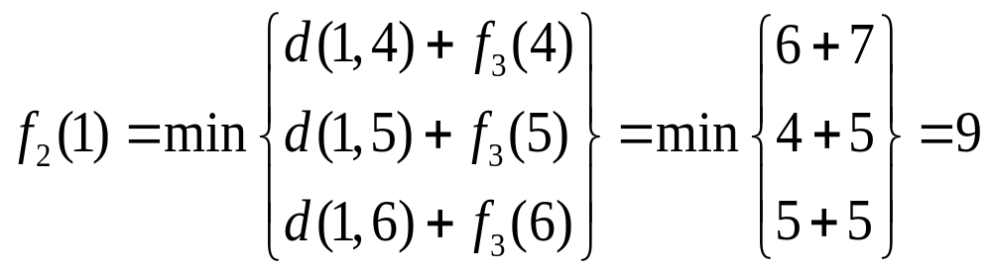
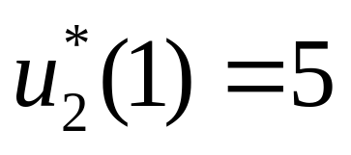
第三步：k=2,这是具有三个初始状态①、②、③，要经过两个中途站才能到达终点的三级决策问题。由于第3段各点④，⑤，⑥到终点E的最短距离已知，所以我们若求城市①到E的最短距离，只需以它们为基础，分别加上城市①与④、⑤、⑥的一段距离，加以比较取其短者即可。
即城市①到终点最短距离为9，其路径为①→⑤→⑧→E。本段相应决策为

Slide 31
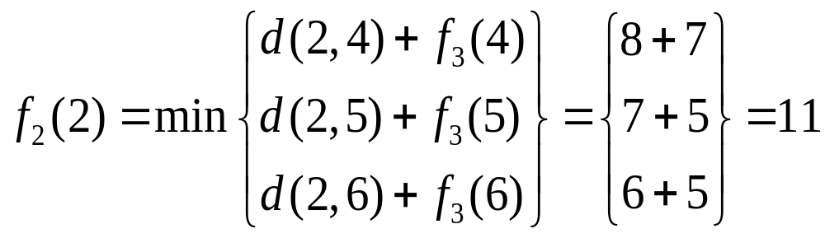
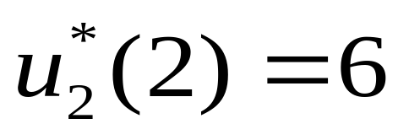
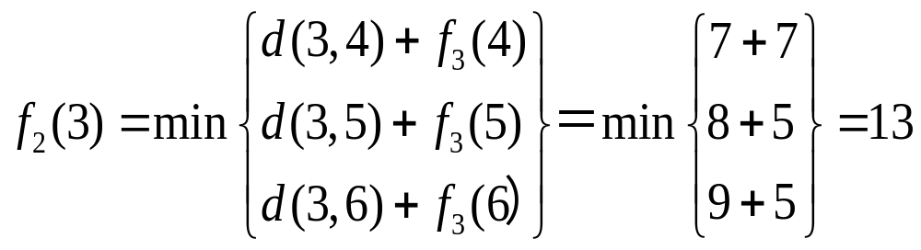
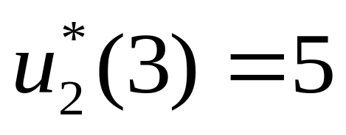
同理有：

Slide 32
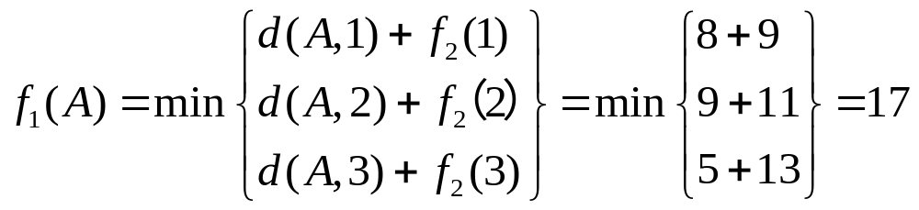
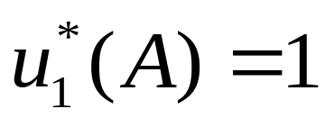
第四步k=1,只要一个状态A，则：
即从城市A到城市E的距离为17。本段决策为:

Slide 33

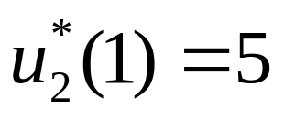

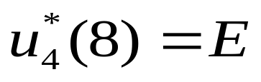
再按计算顺序反推可得最优决策序列{ }即：
所以最优路线为：
A→城市①→城市⑤→城市⑧→E

Slide 34
用动态规划（逆序法求解的）基本特性：
将多阶段决策过程划分阶段，恰当地选取状态变量、决策变量、及定义最优指标函数，正确写出基本的递推关系式和恰当的边界条件（简言之为基本方程）。从而把问题化成一族同类的子问题；
求解时从边界条件开始，逆（或顺）过程行进方向，逐段递推寻优。在每个问题求解时，都要使用它前面已求出的子问题的最优结果，最后问题的最优解，就是整个问题的最优解。
动态规划方法是既把当前一段和未来各段分开，又把当前效益和未来效益结合起来考虑的一种最优化方法。每段决策的选取都是从全局考虑的,与该段的最优选择答案一般是不同的。

Slide 35
在求整个问题的最优策略时，由于初始状态是已知的，每段的决策是该段状态的函数，故沿最优化策略所经过的各段状态便可确定了最优路线。
求解的各个阶段,我们利用了k阶段与k+1阶段之间的递推关系:
f_{k}(s_{k})=min｛d_{k}(s_{k},u_{k}(s_{k}))+f_{k+1}(u_{k}(s_{k}))｝
u_{k}∈D_{k}(s_{k})
k=4,3,2,1
f₄(s₄)=0

Slide 36
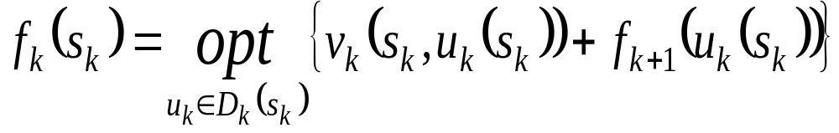
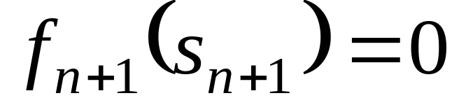
一般情况,k阶段与k+1阶段的递推关系式（动态规划基本方程）
边界条件为
练习：写出乘积形式指标函数的动态规划基本方程。

Slide 37
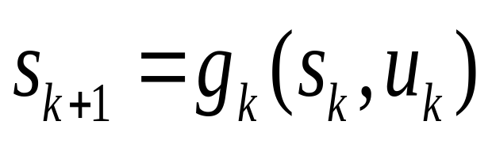
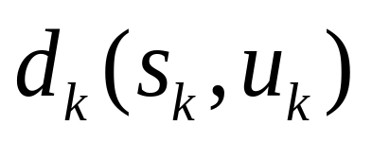
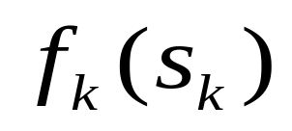
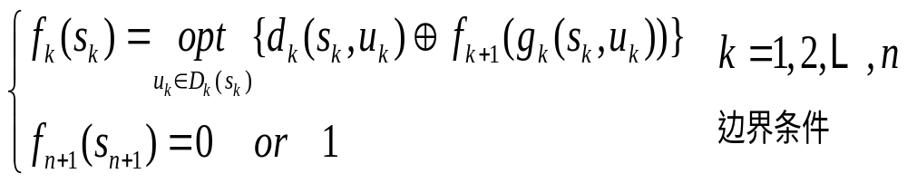
动态规划模型及其求解五要素：
将问题按时空特性恰当地划分为若干个阶段
选择状态变量s_{k}, 既能描述过程的变化又满足无后效性；
确定决策变量u_{k}及每一阶段的允许决策集合D_{k}(s_{k})；
正确写出状态转移方程 ；
正确地定义各阶段的直接指标函数 和后部子过程的最优指标函数 ，并写出其基本方程：

Slide 38
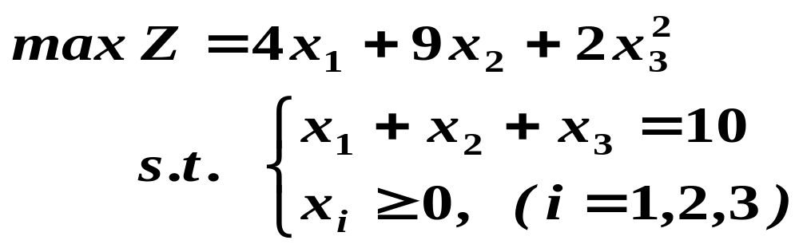
例 某公司有资金10万元，若投资于项目(i=1,2,3)的投资额为x_{i}时，其效益分别为
问如何分配投资数额才能使总效益最大?
考虑效益函数的形式
解：可列出静态规划问题的模型如下
分阶段：分三个阶段，即k=1，2，3。
确定决策变量：通常可以取静态规划中的变量为决策 变量。
确定状态变量：状态变量与决策变量有密切关系，状态变量一般为累计量或随递推过程变化的量。

Slide 39
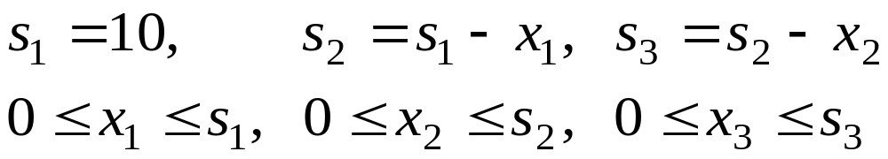
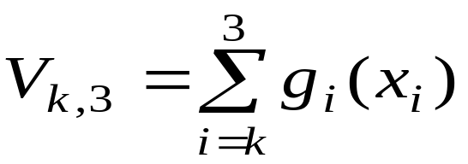
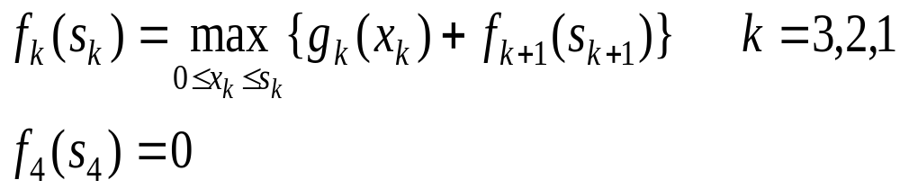
此问题中可设（因此可得状态转移方程）：
状态转移方程
每一阶段可使用的资金数为状态变量s_{k}
指标函数
最优指标函数f_{k}(s_{k})
基本方程
当阶段k=3时，有 f₃(s₃)=max ｛2x₃²｝
0≤ x₃≤s₃
最优决策为
x₃*=s₃
最优目标函数 f₃(s₃)=2s₃²

Slide 40


当阶段k=2时，有
是凹函数，最大值点只能在[0，s₂]端点上取得，即
2阶导数大于0
当
时，
当
时，
此时
当
时，
此时
当阶段k=1时，有

Slide 41






S₂>9/2
S₂<9/2
当
时
当
时
是凹函数，故比较[0,10]的端点
（最优决策）
矛盾，舍去。
因为
2阶导数>0
∴
最优投资方案是全部资金投于第3个项目，可得最大收益200万元。

Slide 42
顺序解法
自学内容
动态规划的优缺点
优点: . 最优解是全局最优解。
. 能得到一系列（包括子过程）的最优解。
. 不需要对系统状态转移方程、阶段效应函数等的解析性质作任何假设。
缺点：
.没有统一的标准模型和标准的算法可供使用。
.应用的局限性，要求满足“无后效性”。
. “维数灾难”问题。

